Slide 1
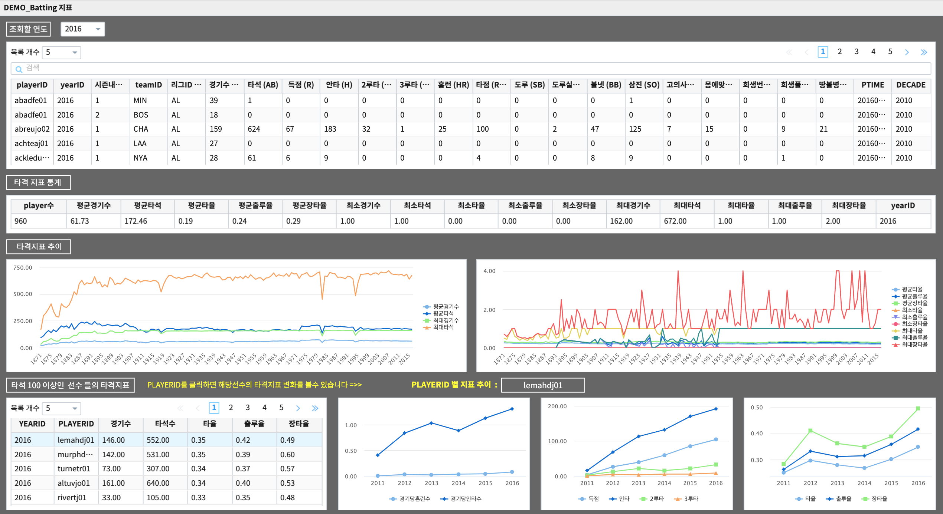

Slide 2
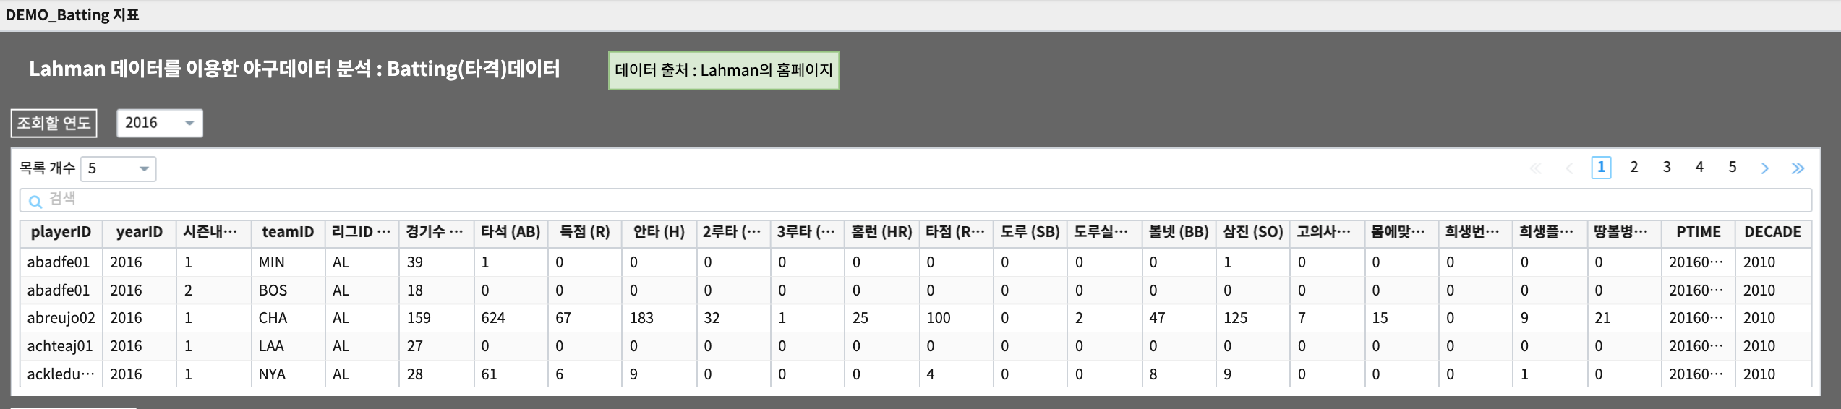
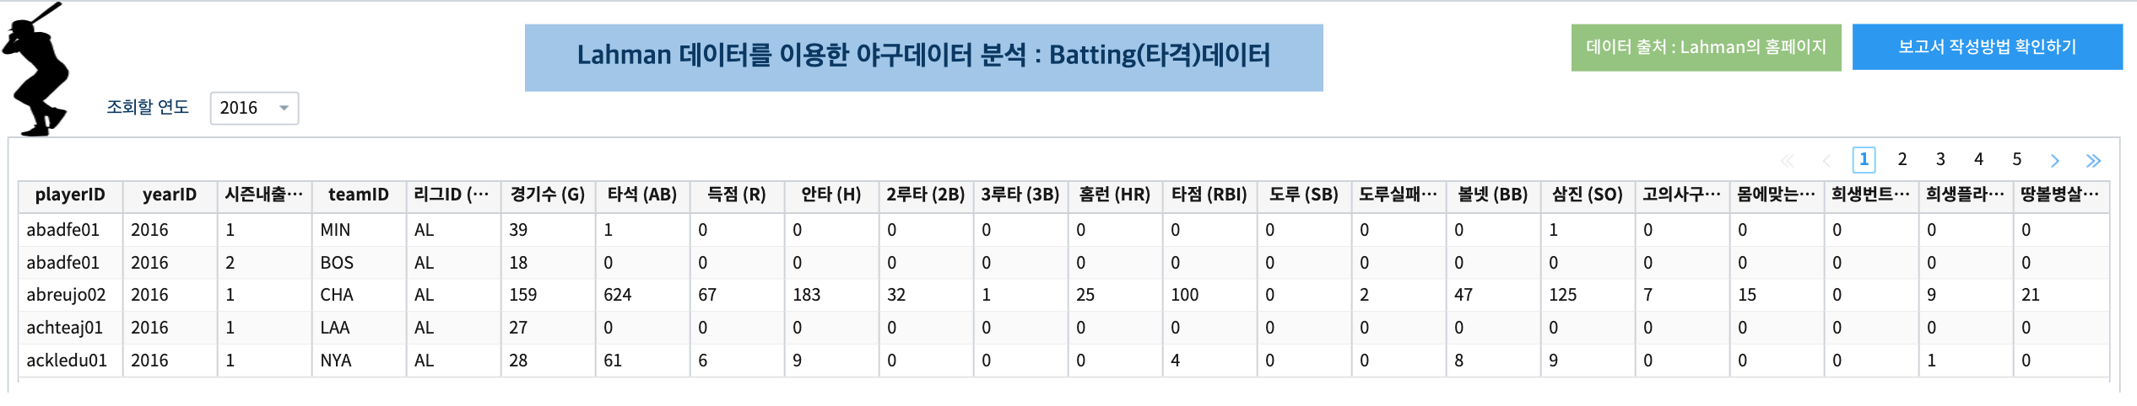
클릭 => Lahman 홈페이지 이동

Slide 3
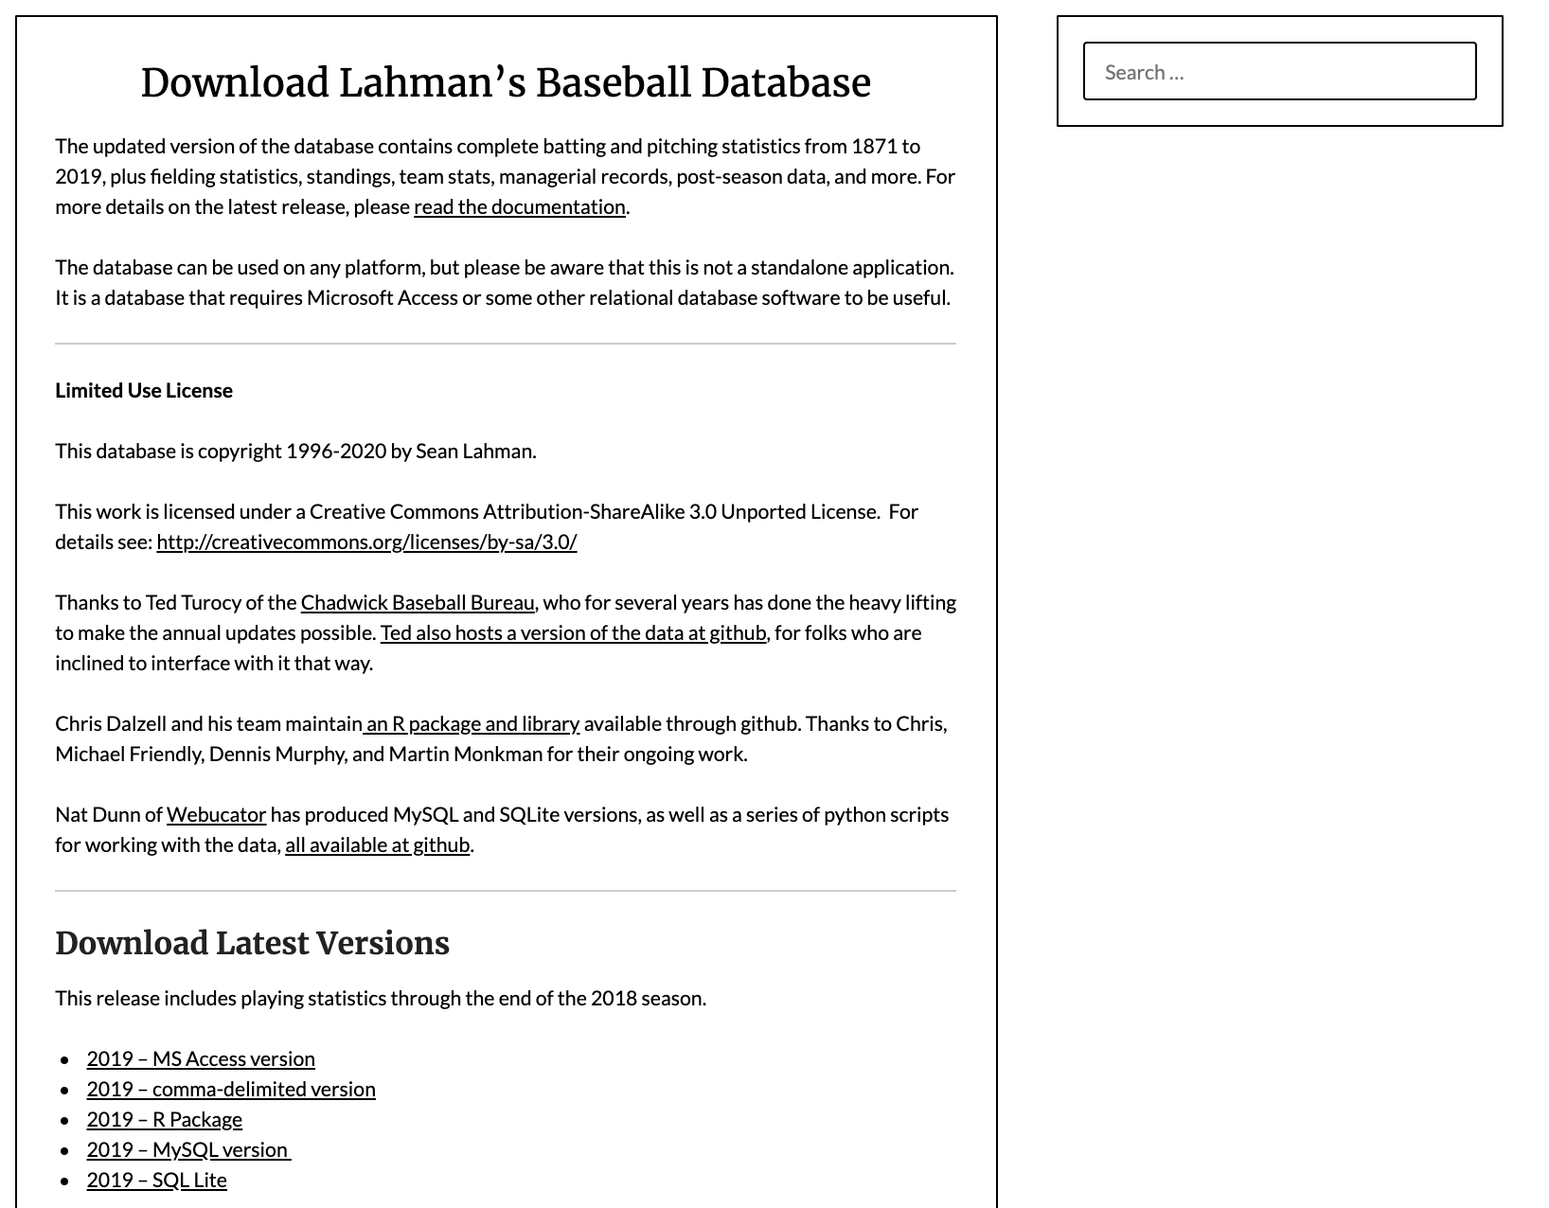
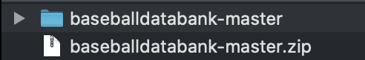
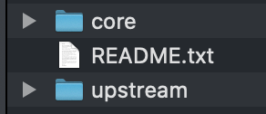
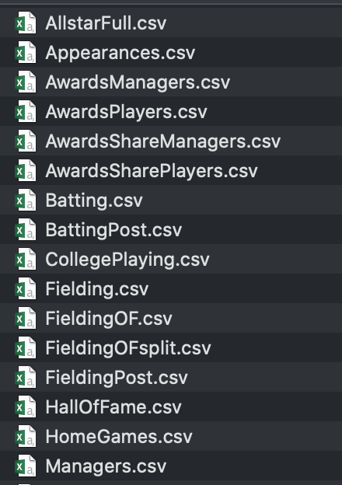
클릭하면 zip 파일 다운로드됨 : baseballdatabank-master.zip

Slide 4
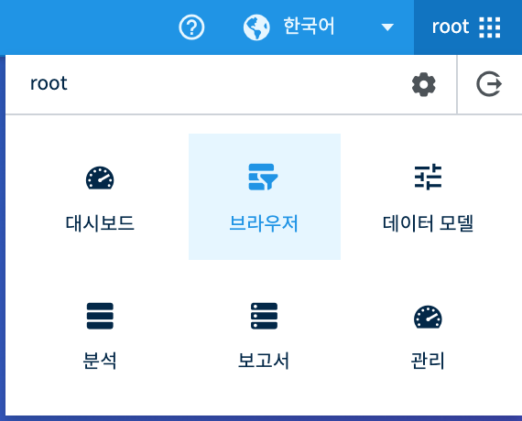
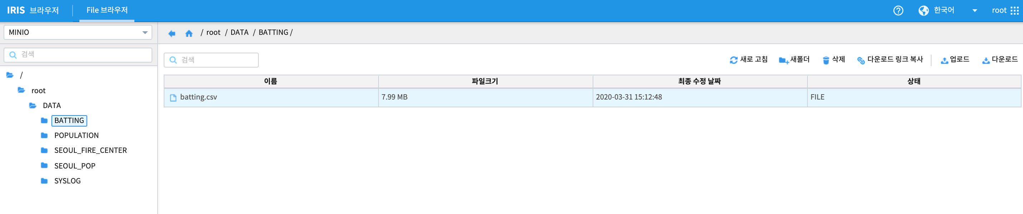

Slide 5
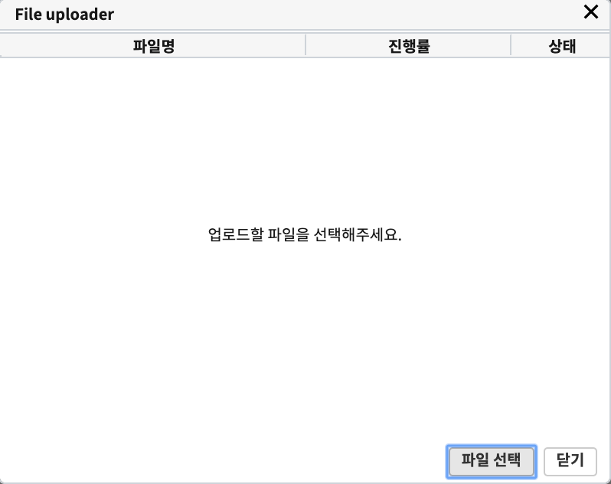
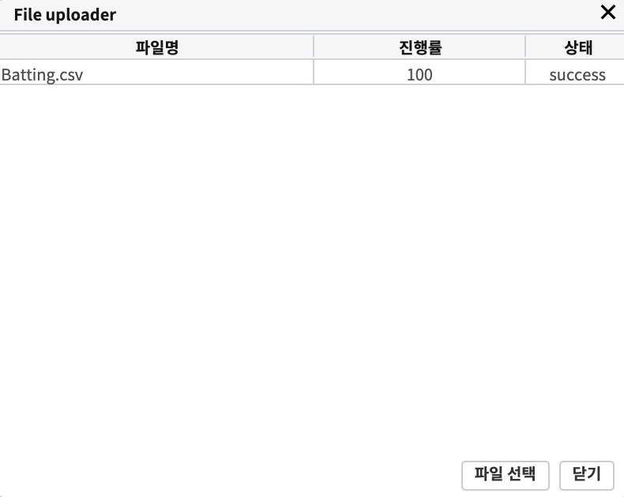
새폴더 클릭하여 BATTING 폴더 생성
BATTING 폴더로 이동 후 업로드 클릭
Batting.csv 업로드 완료
업로드 클릭하면 팝업창이 뜹니다.

Slide 6
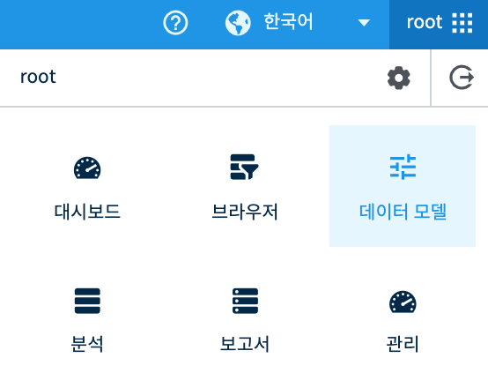
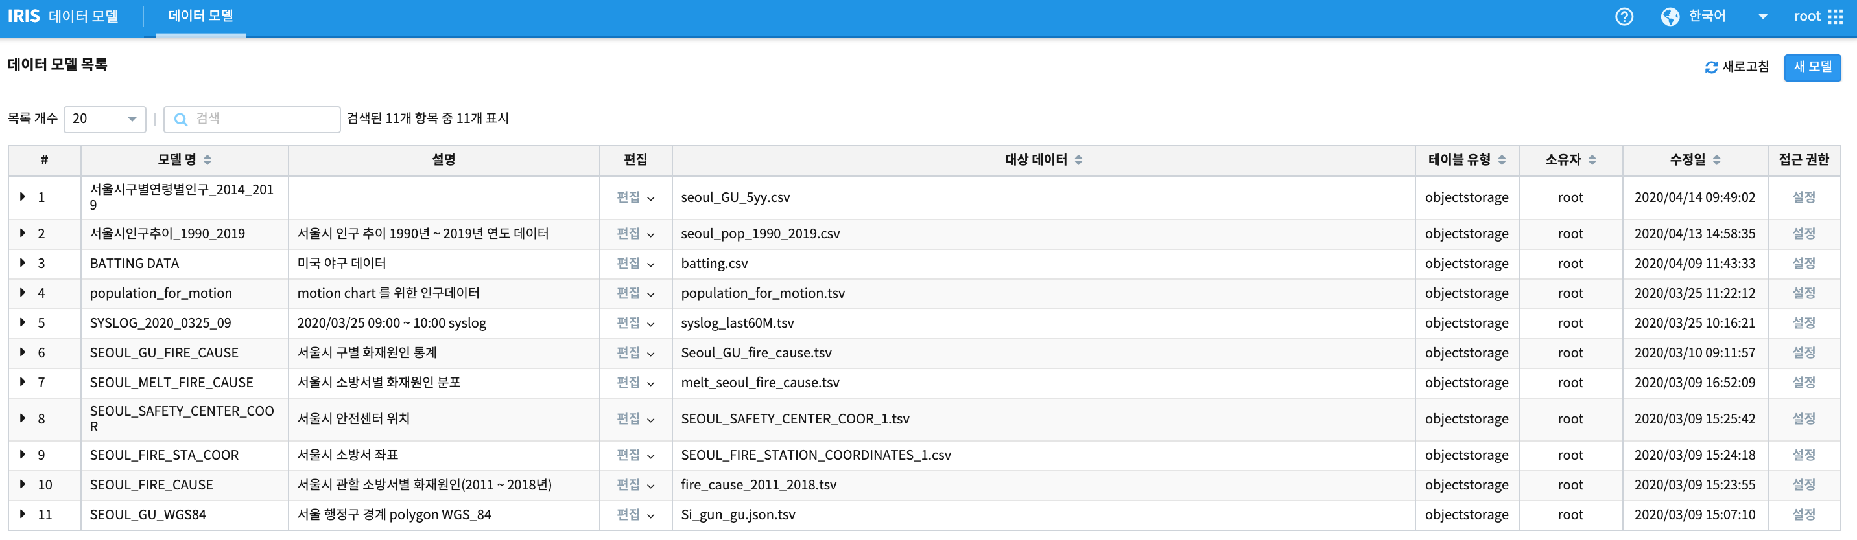
데이터모델 메뉴화면에서 새모델 클릭

Slide 7
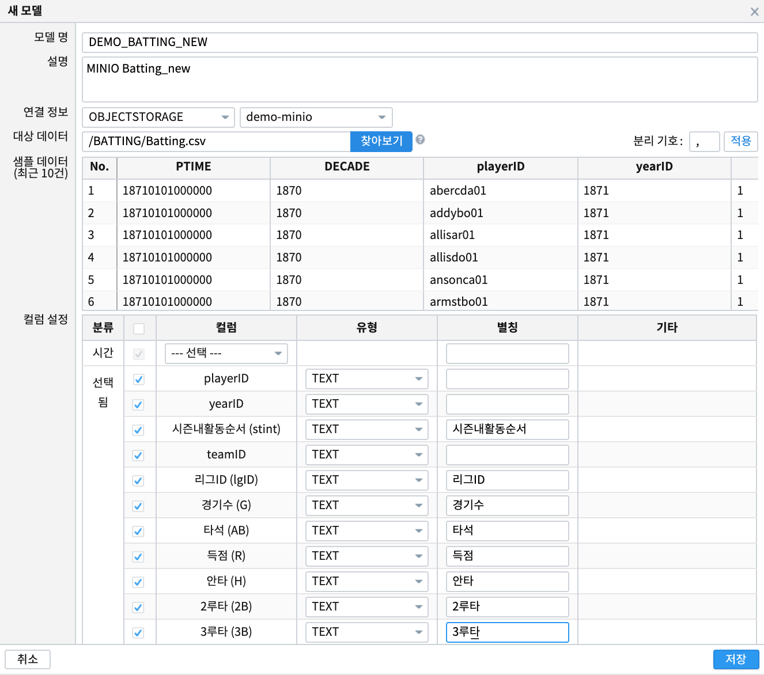
대상 데이터가 minio 에
있을 때의 연결정보
분리기호가 쉼표일 때
데이터모델에 넣을 컬럼을 선택합니다.
컬럼의 별칭을 입력할 수 있습니다.

Slide 8
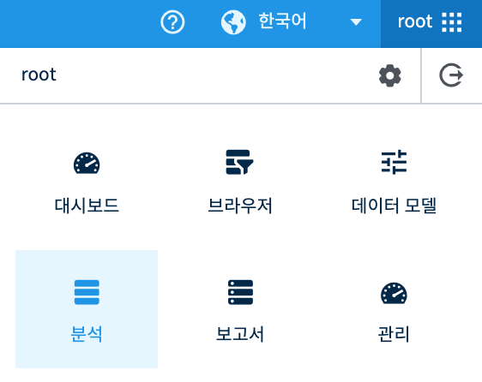
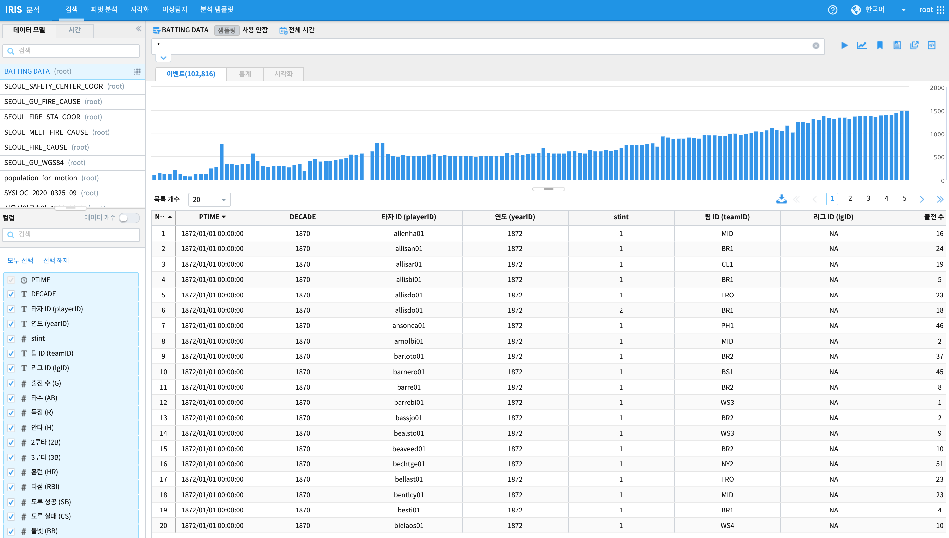

Slide 9
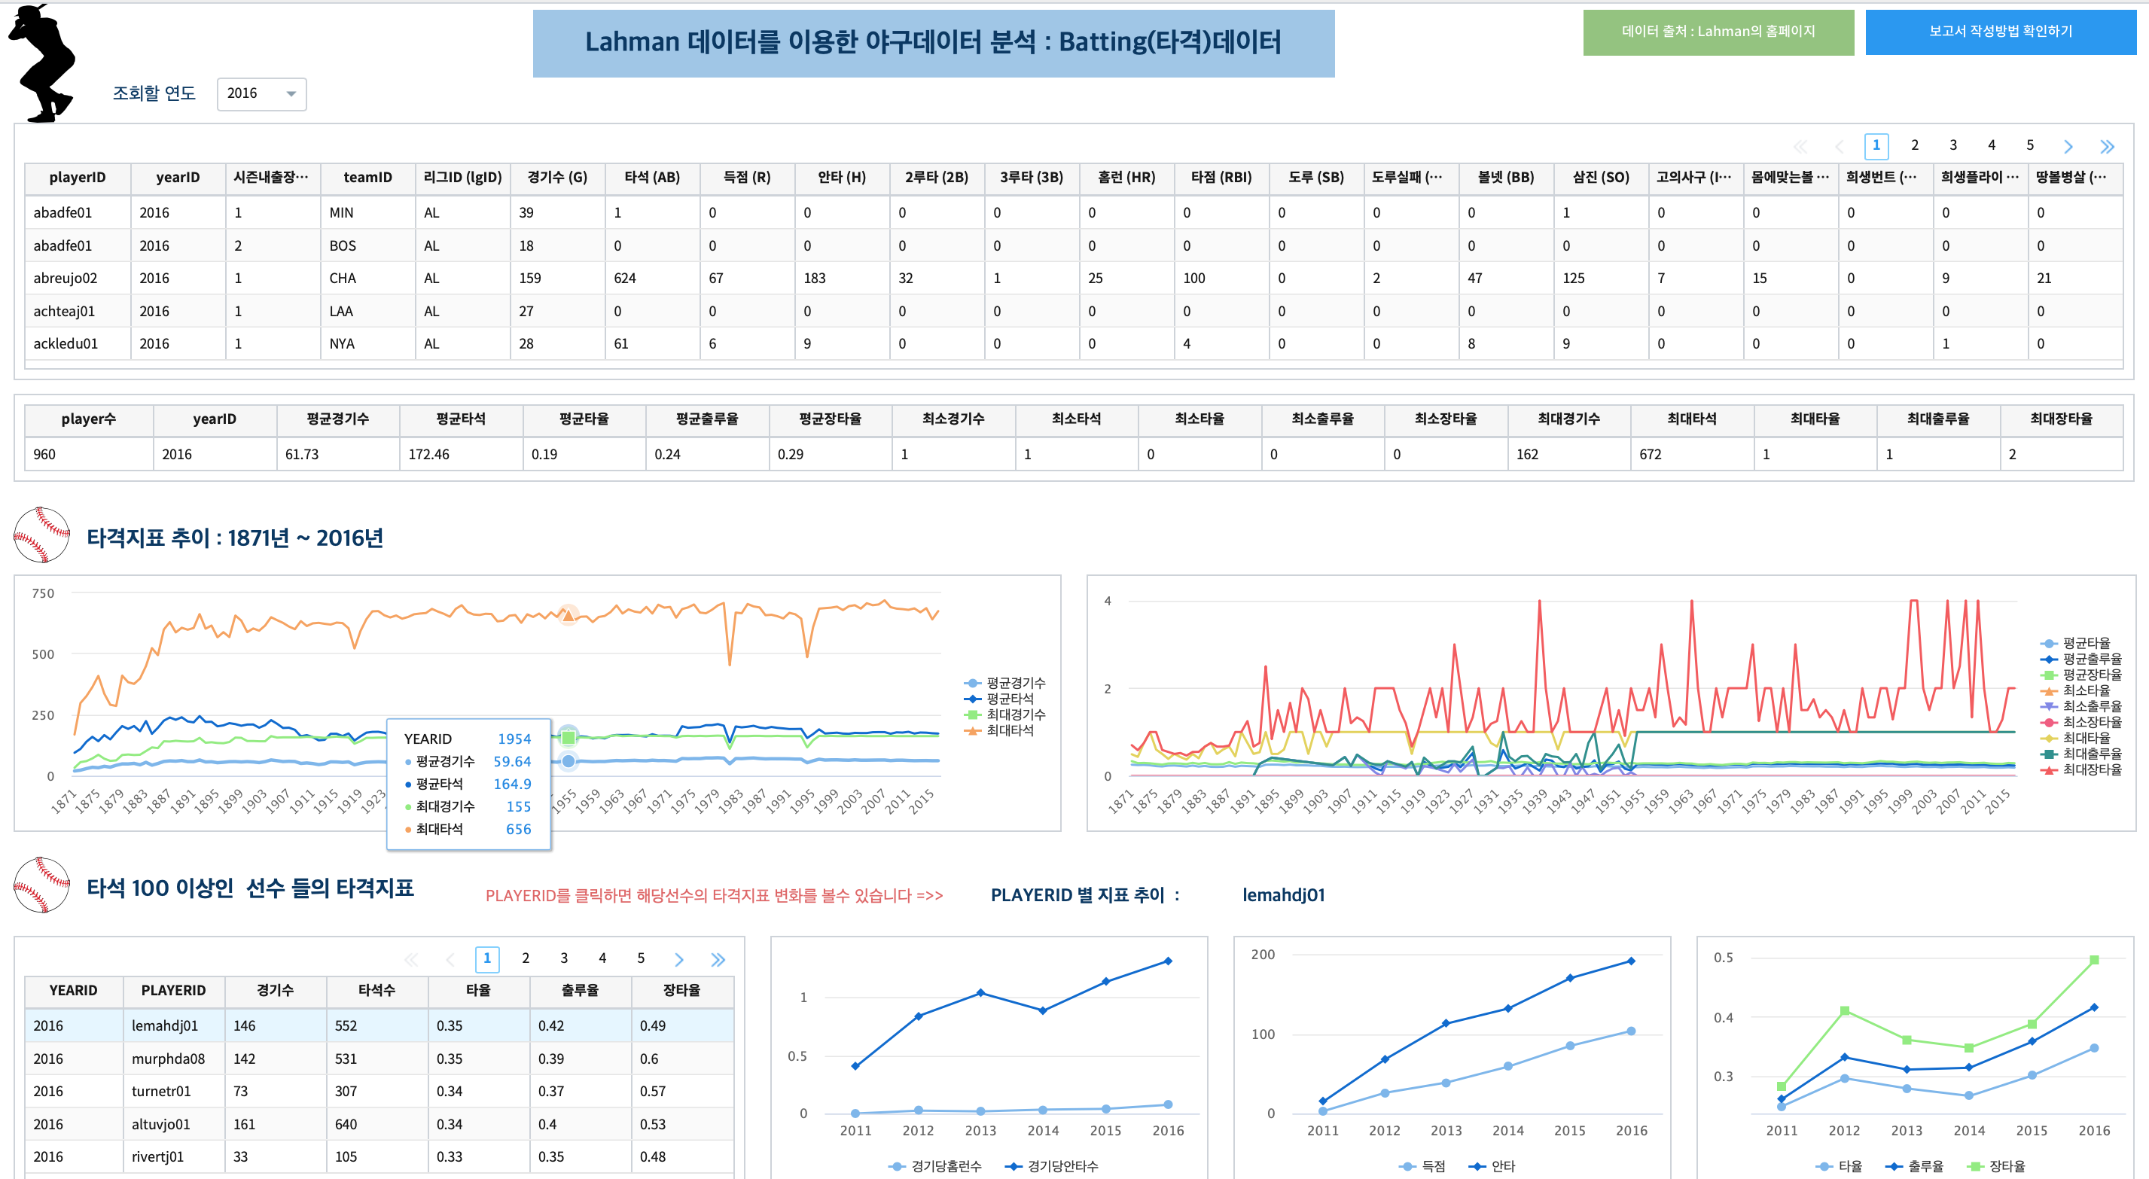
콤보박스에서 선택된 연도(yearID) 의 데이터와 지표통계를 바탕으로 챠트가 그려집니다.

Slide 10
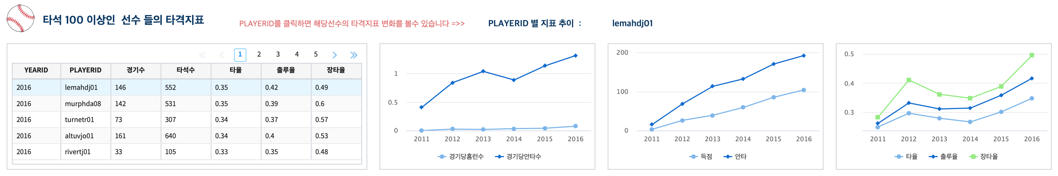
상단 콤보박스에서 클릭한 연도의 선수 데이터에서 선수1명을 클릭하면 해당 선수의 지표 데이터가 챠트로 표현됩니다.

Slide 11
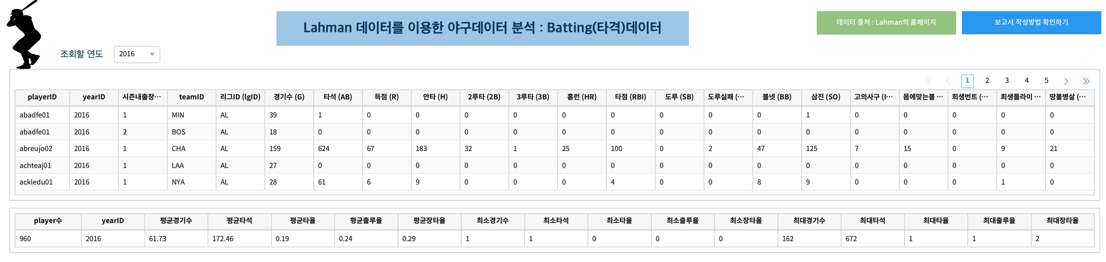

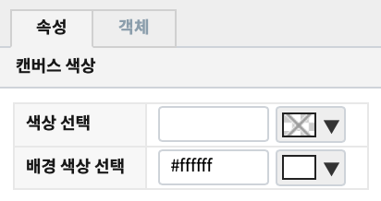

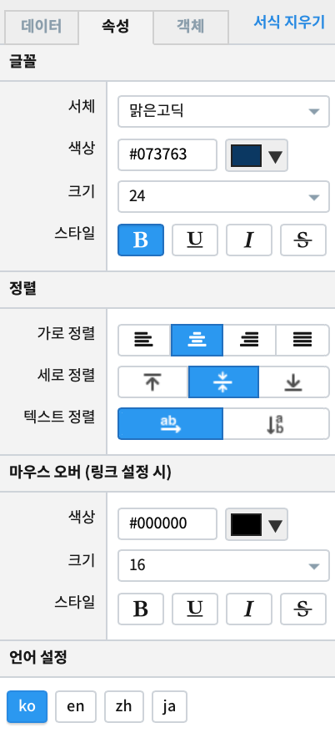
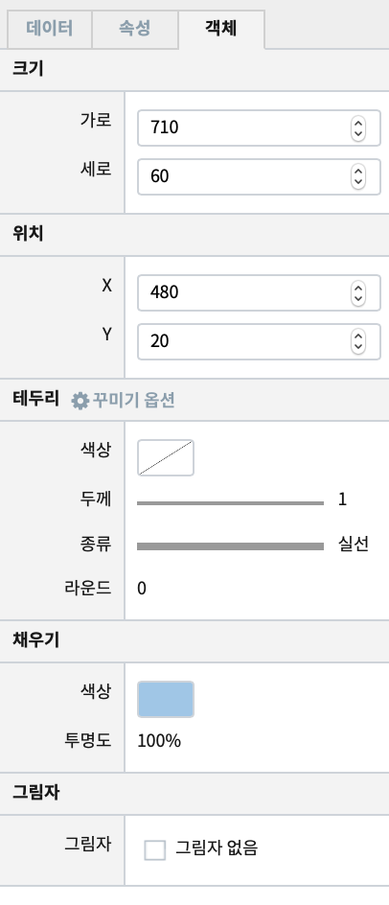
캔버스의 색상 선택
라벨을 선택하고 입력할 text의 길이에 맞게 드로우 후 text를 입력합니다
라벨의 속성 설정

Slide 12
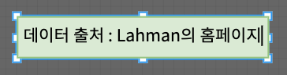
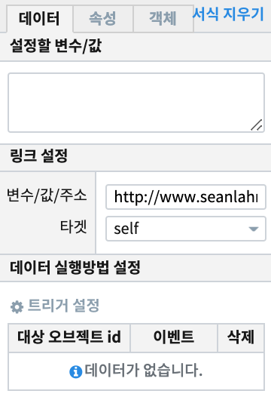
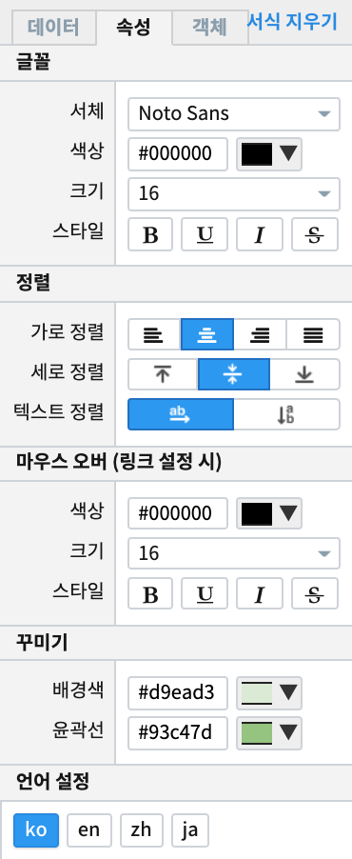
라벨로 링크 설정
라벨 속성으로 서식, 배경색,윤곽선 설정

Slide 13
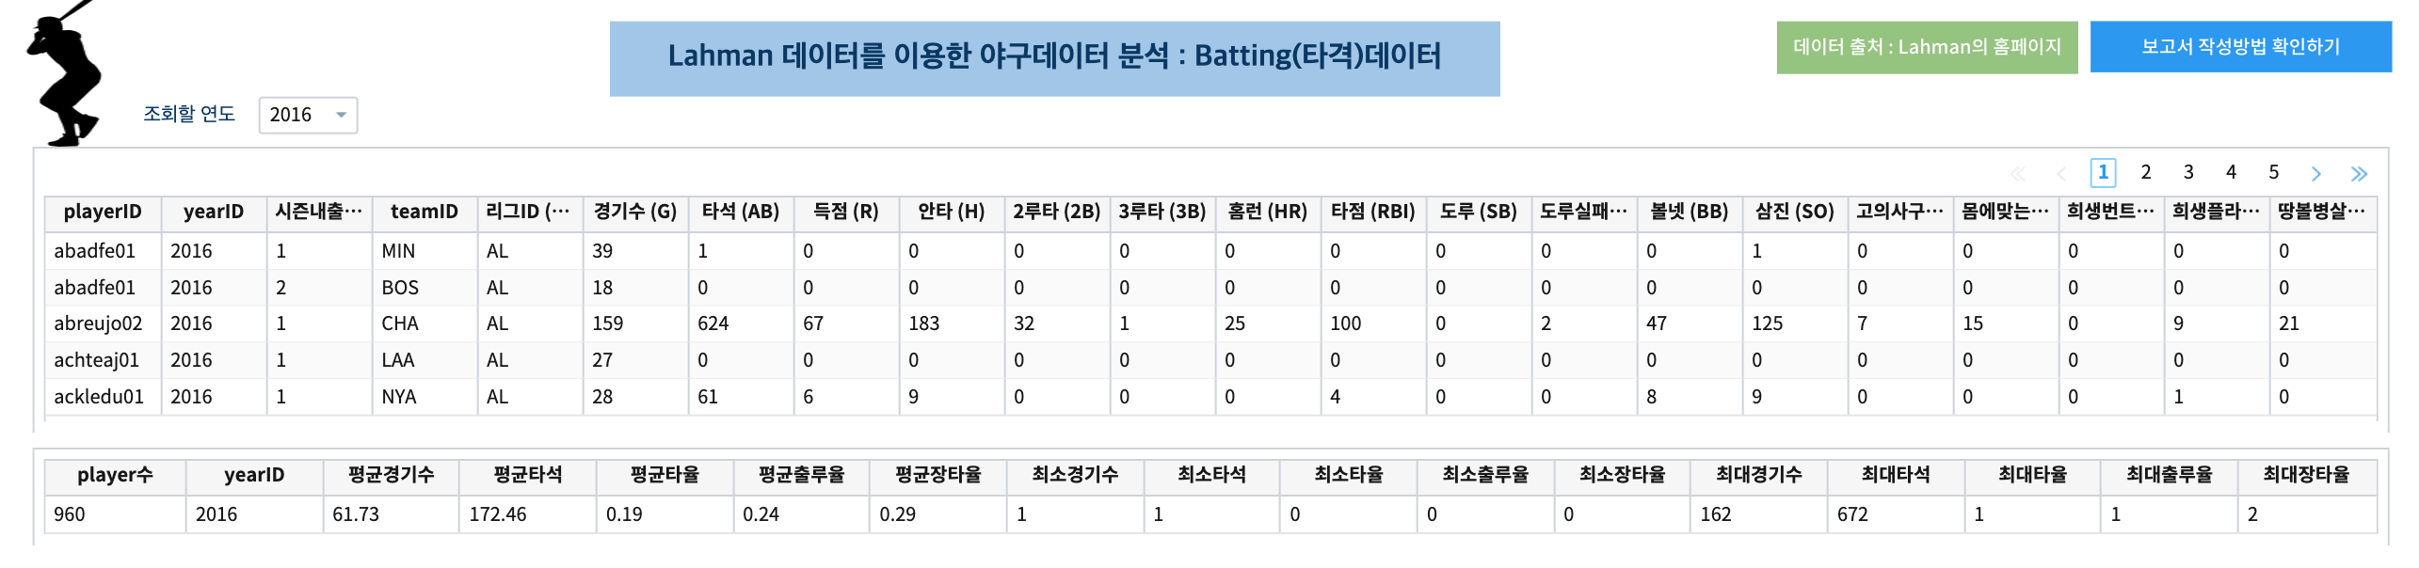

콤보박스
챠트
챠트

Slide 14

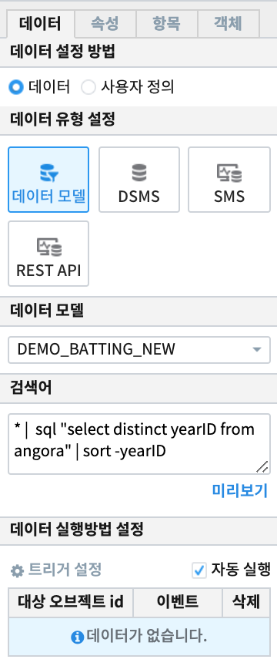
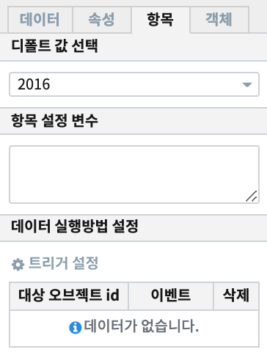

콤보박스
1. 메뉴바에서 콤보박스 클릭
4.콤보박스항목에 디폴트값설정
2. 콤보박스항목의 데이터 설정
3. 실행버튼 클릭

Slide 15
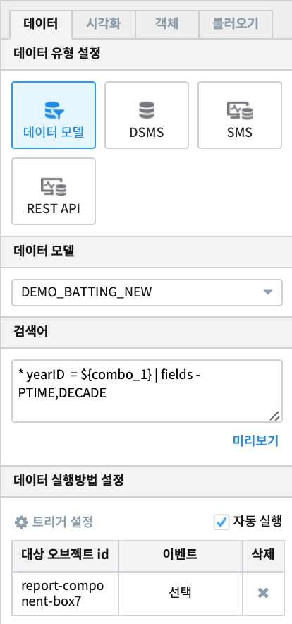
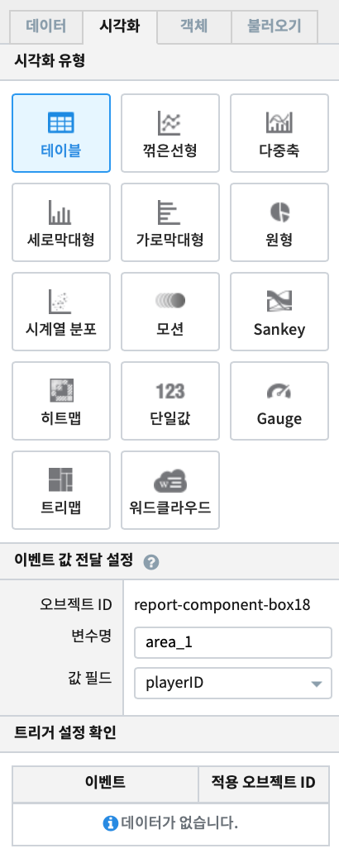
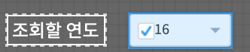

챠트
1. 데이터모델을 선택하고
2. 검색어(DSL)를 입력합니다.
3. 트리거 설정을 클릭한 후
캔버스의 오브젝트에서 트리거대상 오브젝트의
체크박스를 선택합니다.
6. 시각화탭에서 area_1 변수에 값필드로 playerID 를 지정합니다.
4. 자동실행 체크합니다
5. 실행 버튼을 눌러서 테이블이 출력되는 것을 확인합니다.

Slide 16
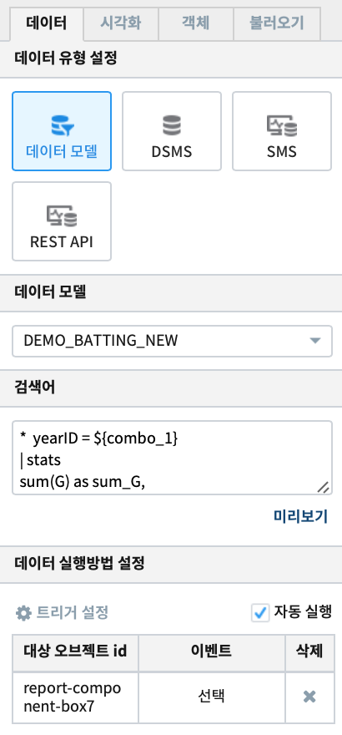
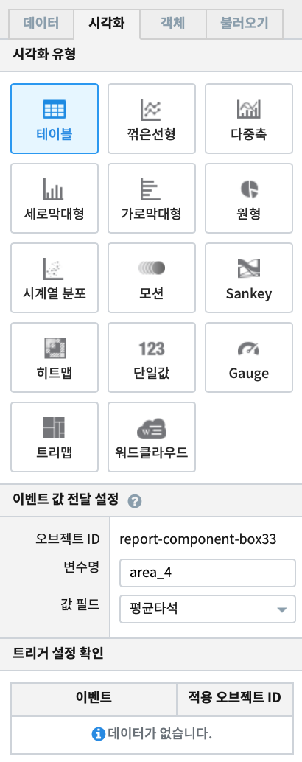
챠트
1. 데이터모델을 선택하고
2. 검색어(DSL)를 입력합니다.
3. 트리거 설정을 클릭한 후
캔버스의 오브젝트에서 트리거대상 오브젝트의
체크박스를 선택합니다.
6. 시각화탭에서
area_4 변수에
값필드로 평균타석 을
지정합니다.
4. 자동실행 체크합니다
5. 실행 버튼을 눌러서 테이블이 출력되는 것을 확인합니다.

Slide 17
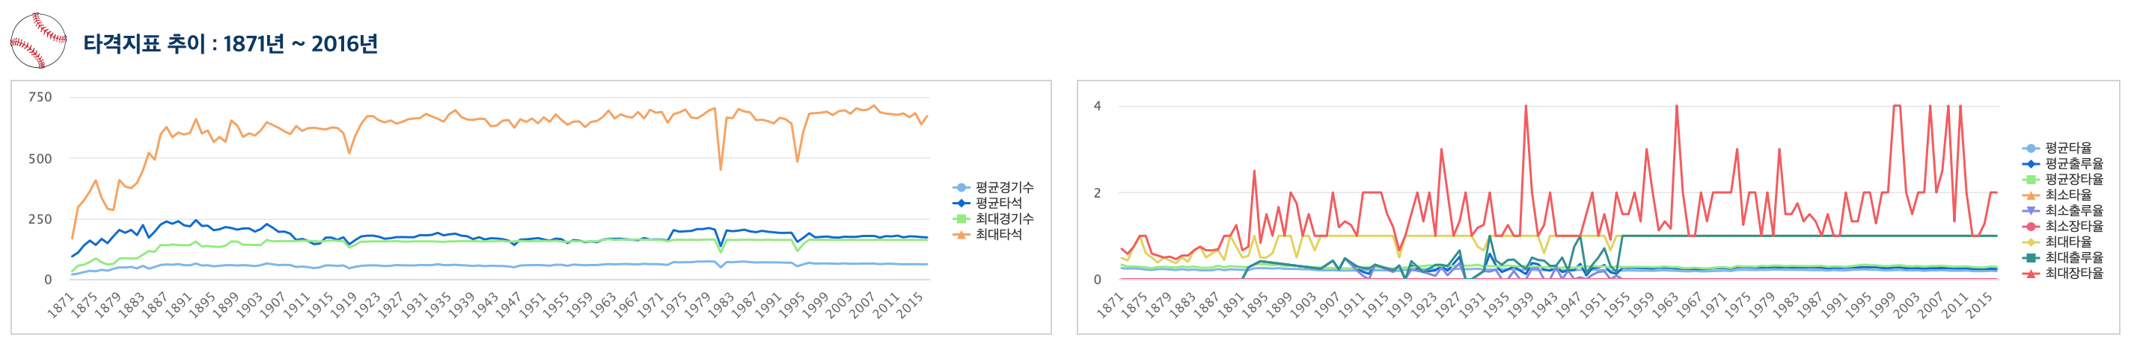
챠트 - 꺽은선형
챠트 - 꺽은선형

Slide 18
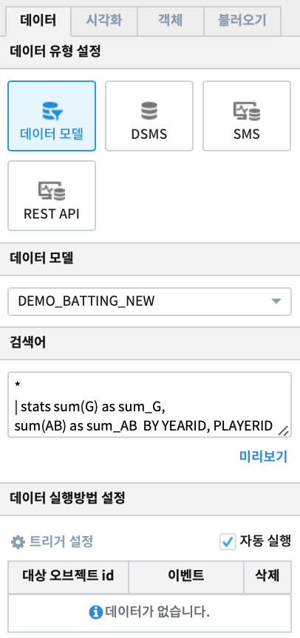
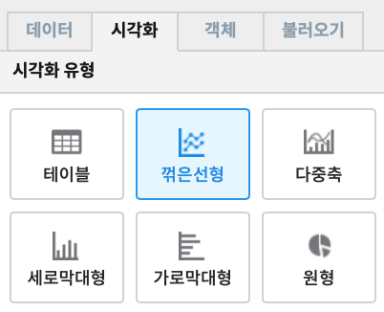
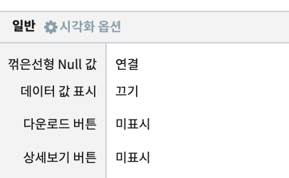
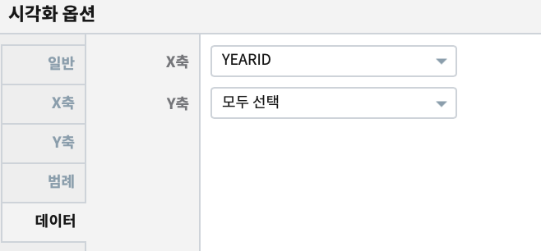
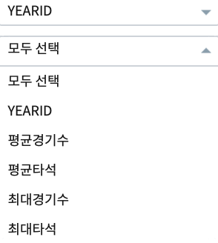
챠트 - 꺽은선형
5. 시각화탭에서 시각화유형을 꺾은선형으로 선택합니다.
1. 데이터모델을 선택하고
2. 검색어(DSL)를 입력합니다.
6. 꺾은선형의 시각화옵션을 클릭합니다.
7. 시각화옵션의 데이터탭에서 X,Y축을 선택합니다.
모두선택으로 설정하면 숫자형 변수가 모두 선택됩니다.
3. 자동실행을 체크합니다.
4. 실행 버튼을 클릭하여 데이터를 가져옵니다.
숫자형변수

Slide 19
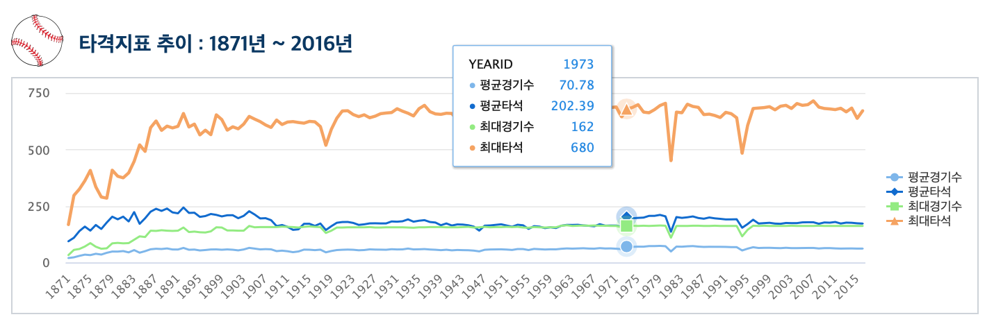
범례
최대경기수를 제외한
챠트가 그려집니다.

Slide 20
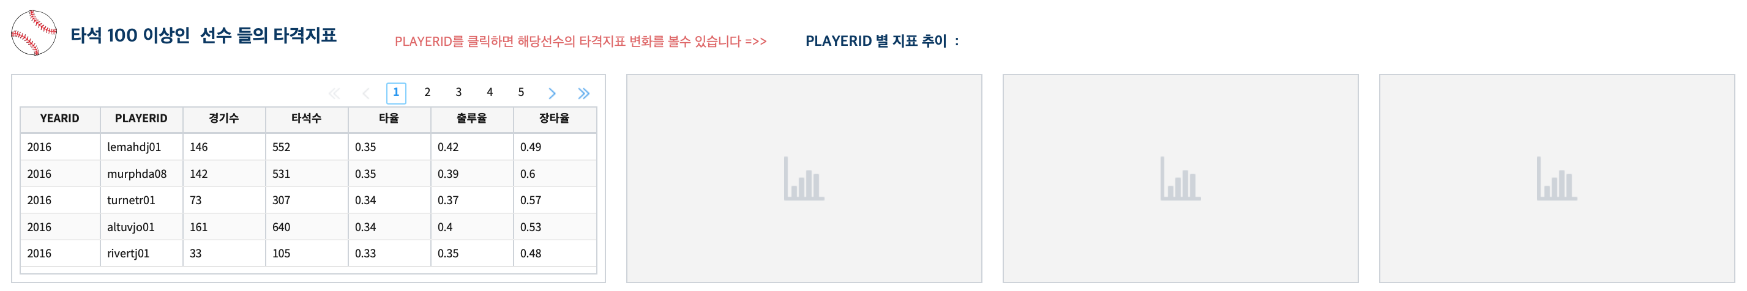
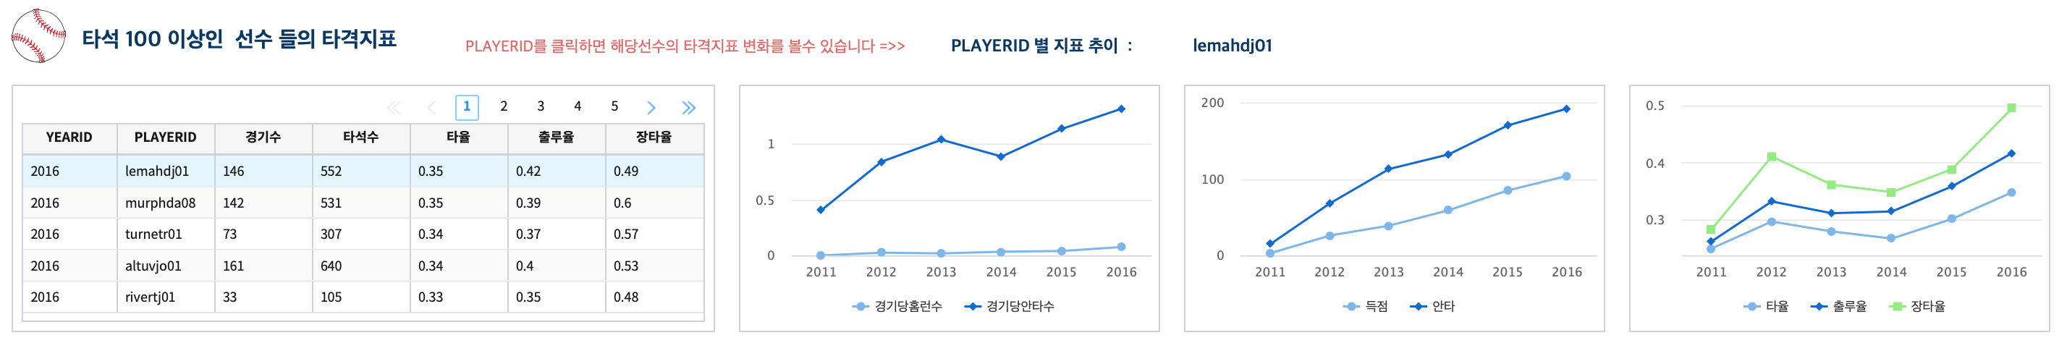
1. 조회 연도 콤보박스에서 선택한 연도의 PLAYERID별 타격지표 챠트-테이블
2. 타격지표 테이블에서 PLAYERID 를 클릭하기 전이므로 비어있는 영역으로 표시됩니다.
PLAYERID 클릭하여 선택

Slide 21
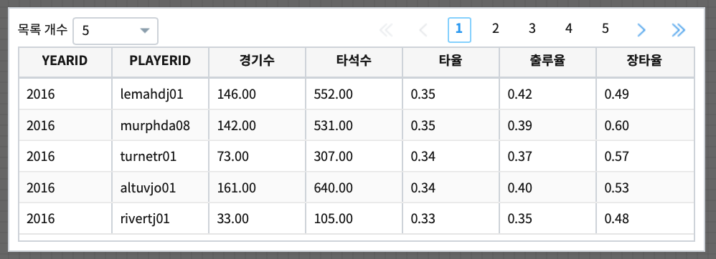
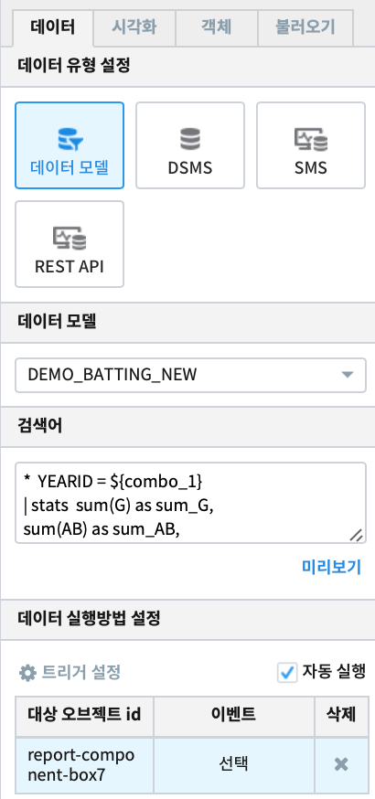
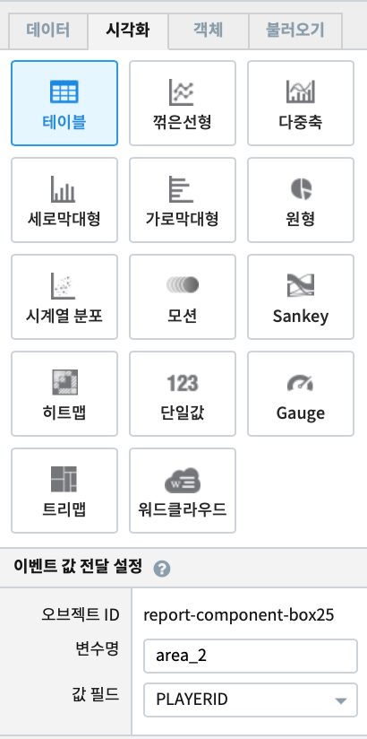
데이터탭
시각화탭
타석 100 이상인 선수들의 타격 지표
테이블은
콤보박스에서 선택한 연도를 트리거 로 받아서 자동 실행 되며
특정 PLAYERID 를 클릭하여
3개의 챠트 오브젝트에게 이벤트값으로 전달 합니다.
시각화탭 – 이벤트값 전달 설정 에서
3개의 챠트에 전달할 변수로
PLAYERID 를 지정합니다.

Slide 22

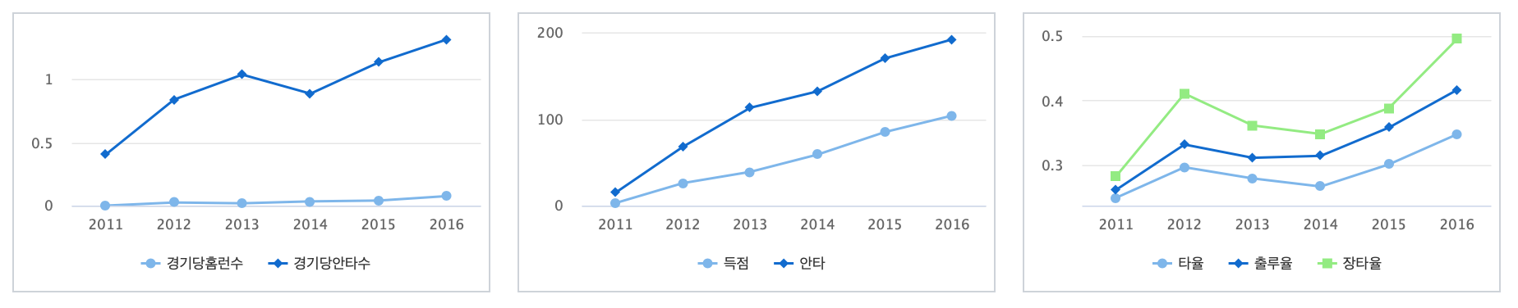


Slide 23
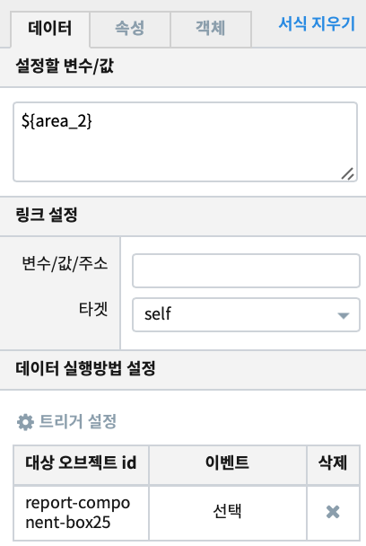
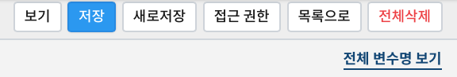
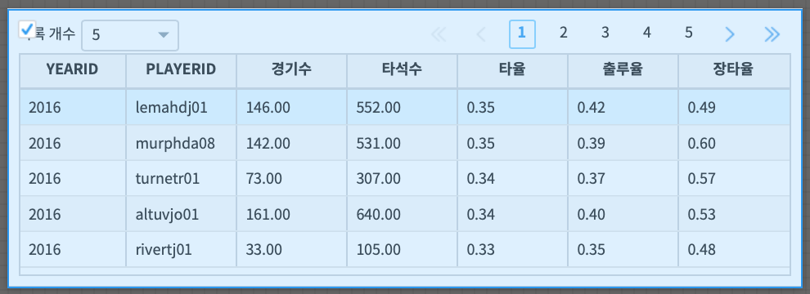
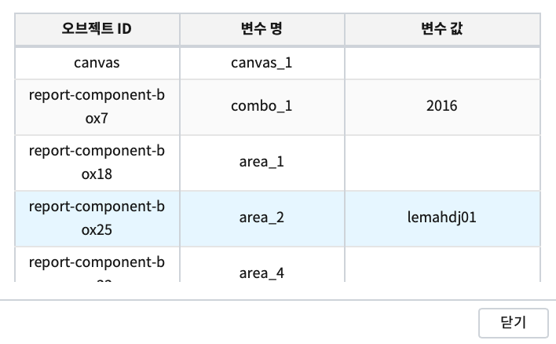
라벨
전체변수명 보기 로 오브젝트ID와 변수명 확인
1. 라벨의 데이터 탭에서 트리거설정 클릭
2. 트리거설정할 오브젝트에 체크
3. 전체변수 팝업창에서 클릭한
PLAYERID 의 변수명이
area_2 임을 확인합니다.
PLAYERID 테이블의 오브젝트 id 가
report-component-box25 임을 확인할 수 있습니다.

Slide 24




Slide 27






Slide 28

전체변수명 보기 로 오브젝트ID와 변수명 확인
트리거설정으로
트리거설정할 오브젝트 체크
이 테이블의 오브젝트 id 가 report-component-box25 임을 확인할 수 있습니다.

